Slide 1

PROGETTO WEB-PROGRAMMING Gestione piscine
26/03/2021
Francesco Meli –O46002172

Slide 2
Piscine Catania
Il sito si propone di dare all’utente una prospettiva completa delle piscine, con relativi corsi e aree relax presenti nella provincia di Catania.
Verranno elencate nelle varie sezioni l’elenco delle piscine che sono messe a disposizione con i relativi dati, tutti i corsi che possono essere seguiti nelle varie piscine e anche le piscine dotate di sauna. In questo modo l’utente in base ai propri bisogni potrà facilmente trovare quello che desidera fare.
L’accesso e l’iscrizione potranno essere effettuati da due categorie di persone: allievi e istruttori.
Gli allievi potranno registrarsi per avere un proprio profilo in cui si vede la piscina e i corsi che frequentano con la data di iscrizione.
Gli istruttori nel loro profilo mostreranno anche le qualifiche che possiedono e in più potranno pubblicare nella sezione avvisi, aggiornamenti su eventuali cambiamenti di programma o potranno servirsene per organizzare corsi supplementari.

Slide 3
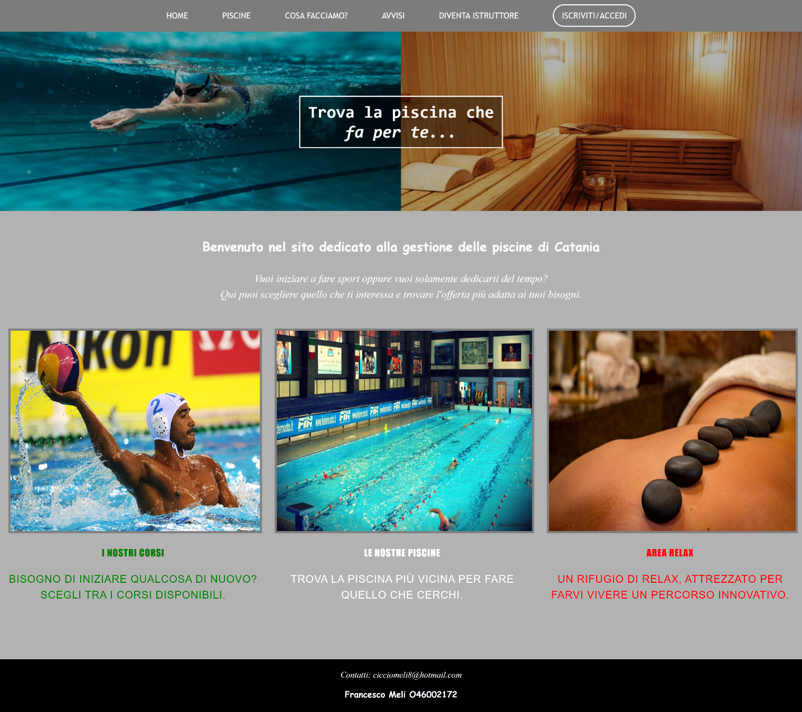
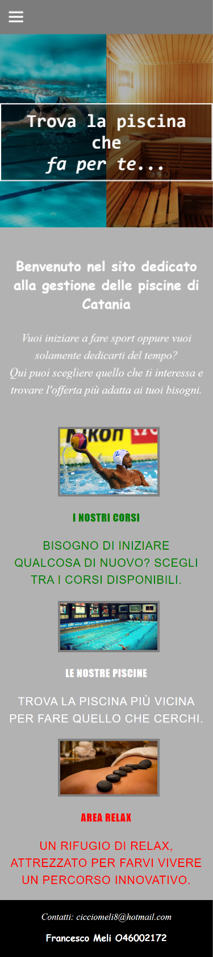
Layout
complessivo
versione desktop e versione mobile

Slide 4
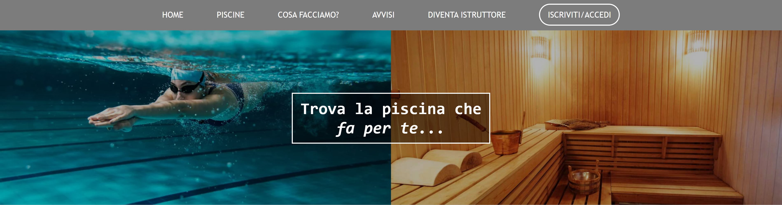
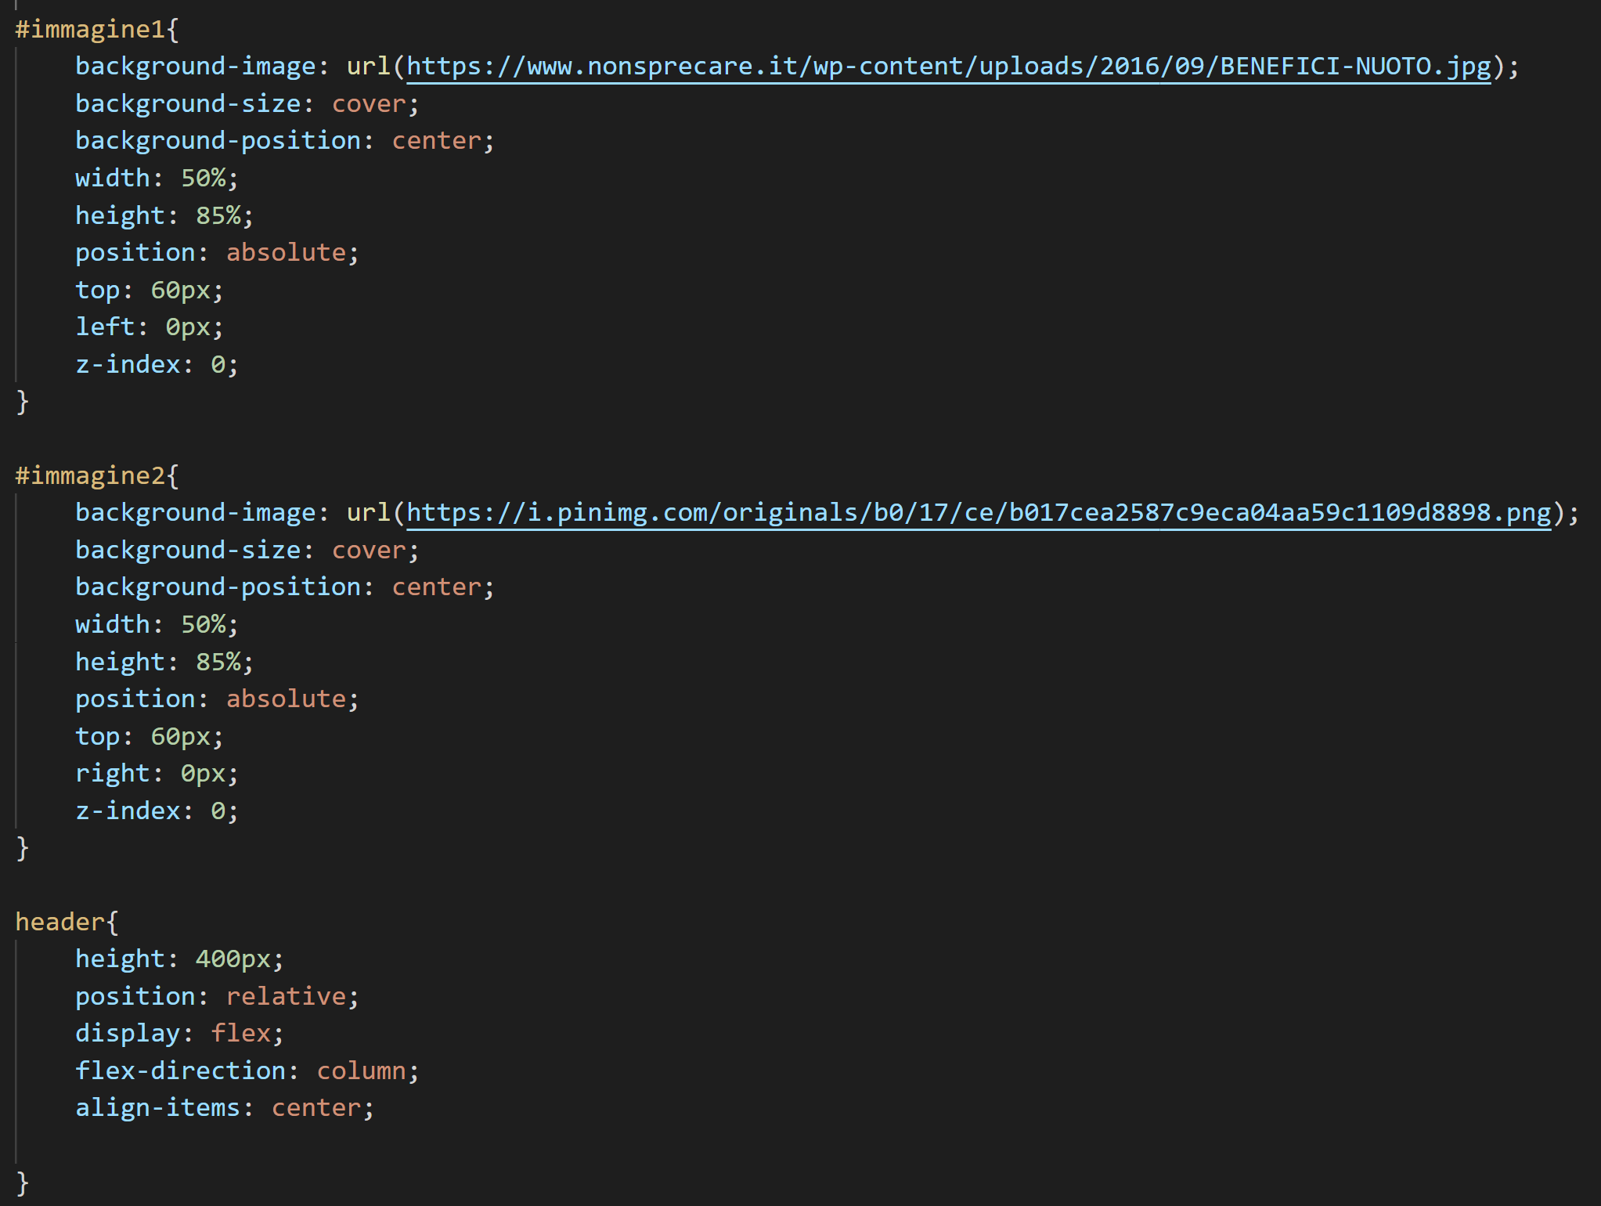
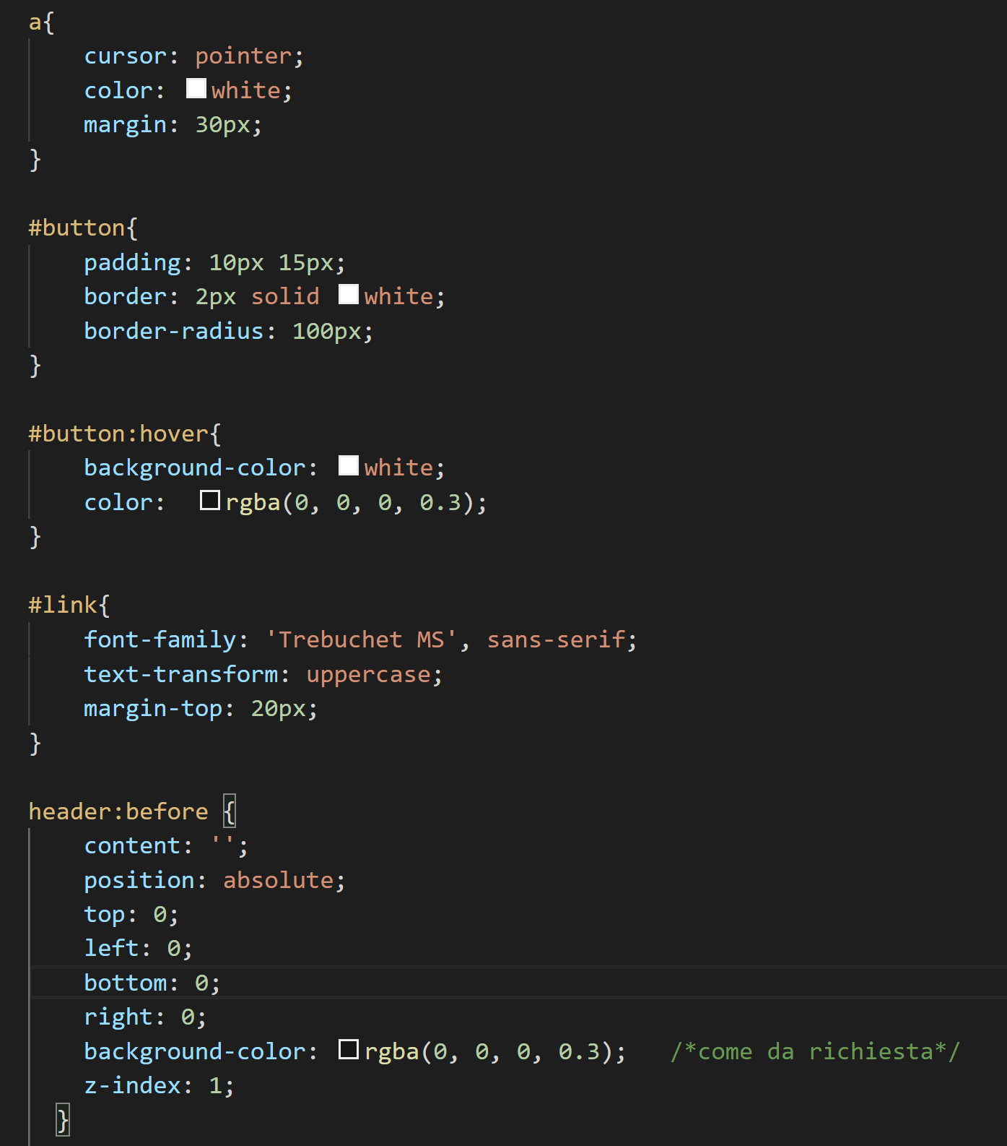
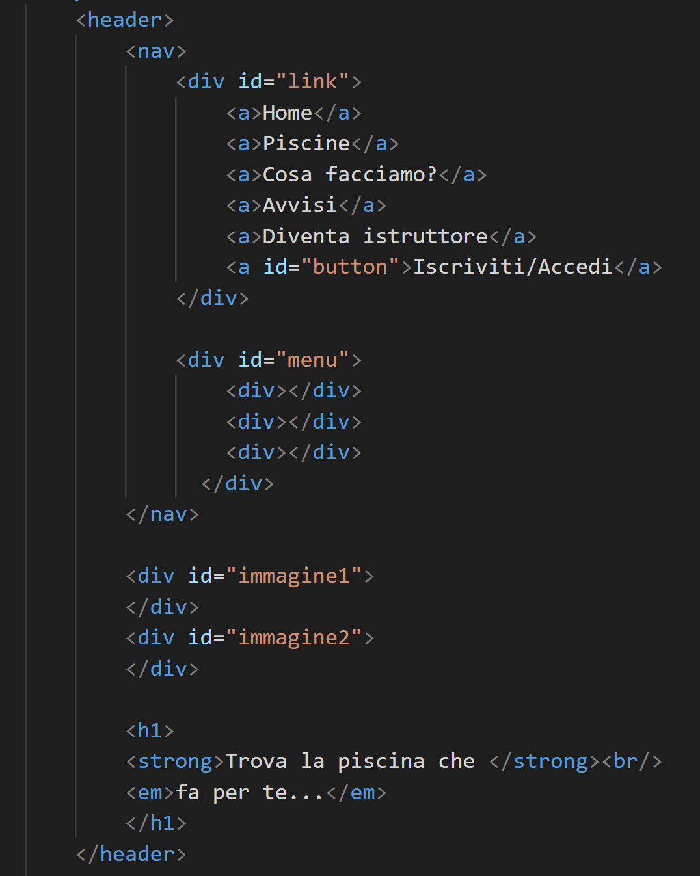
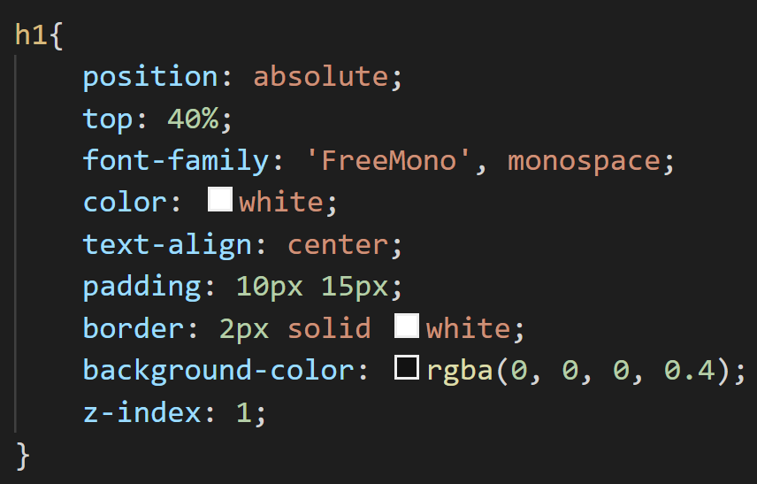
Header

Slide 5

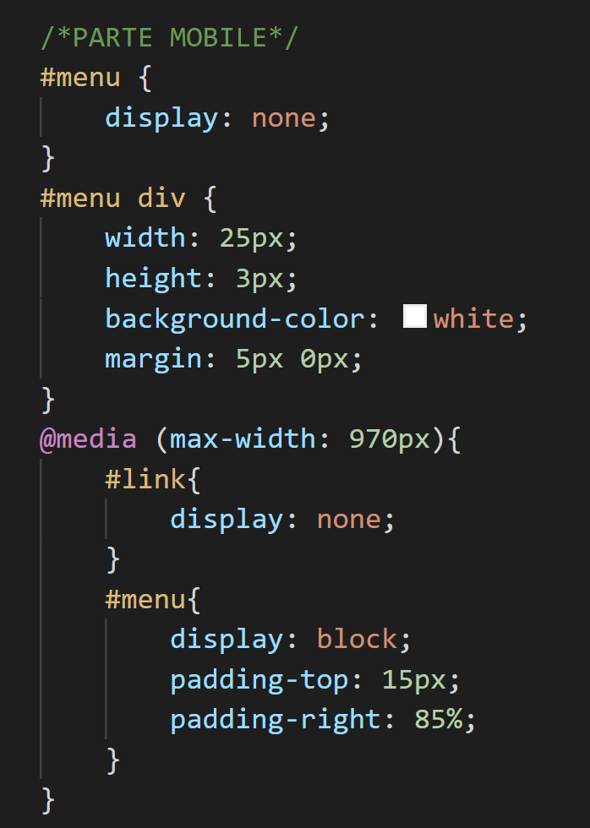
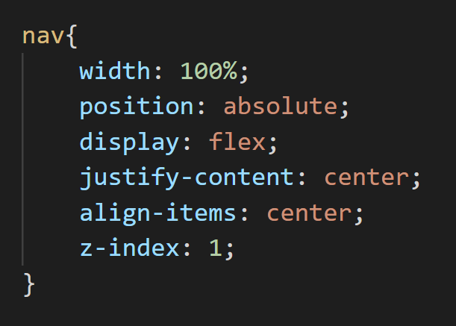
Menù di navigazione
(Html da slide precedente)
versione desktop e versione mobile

Slide 6
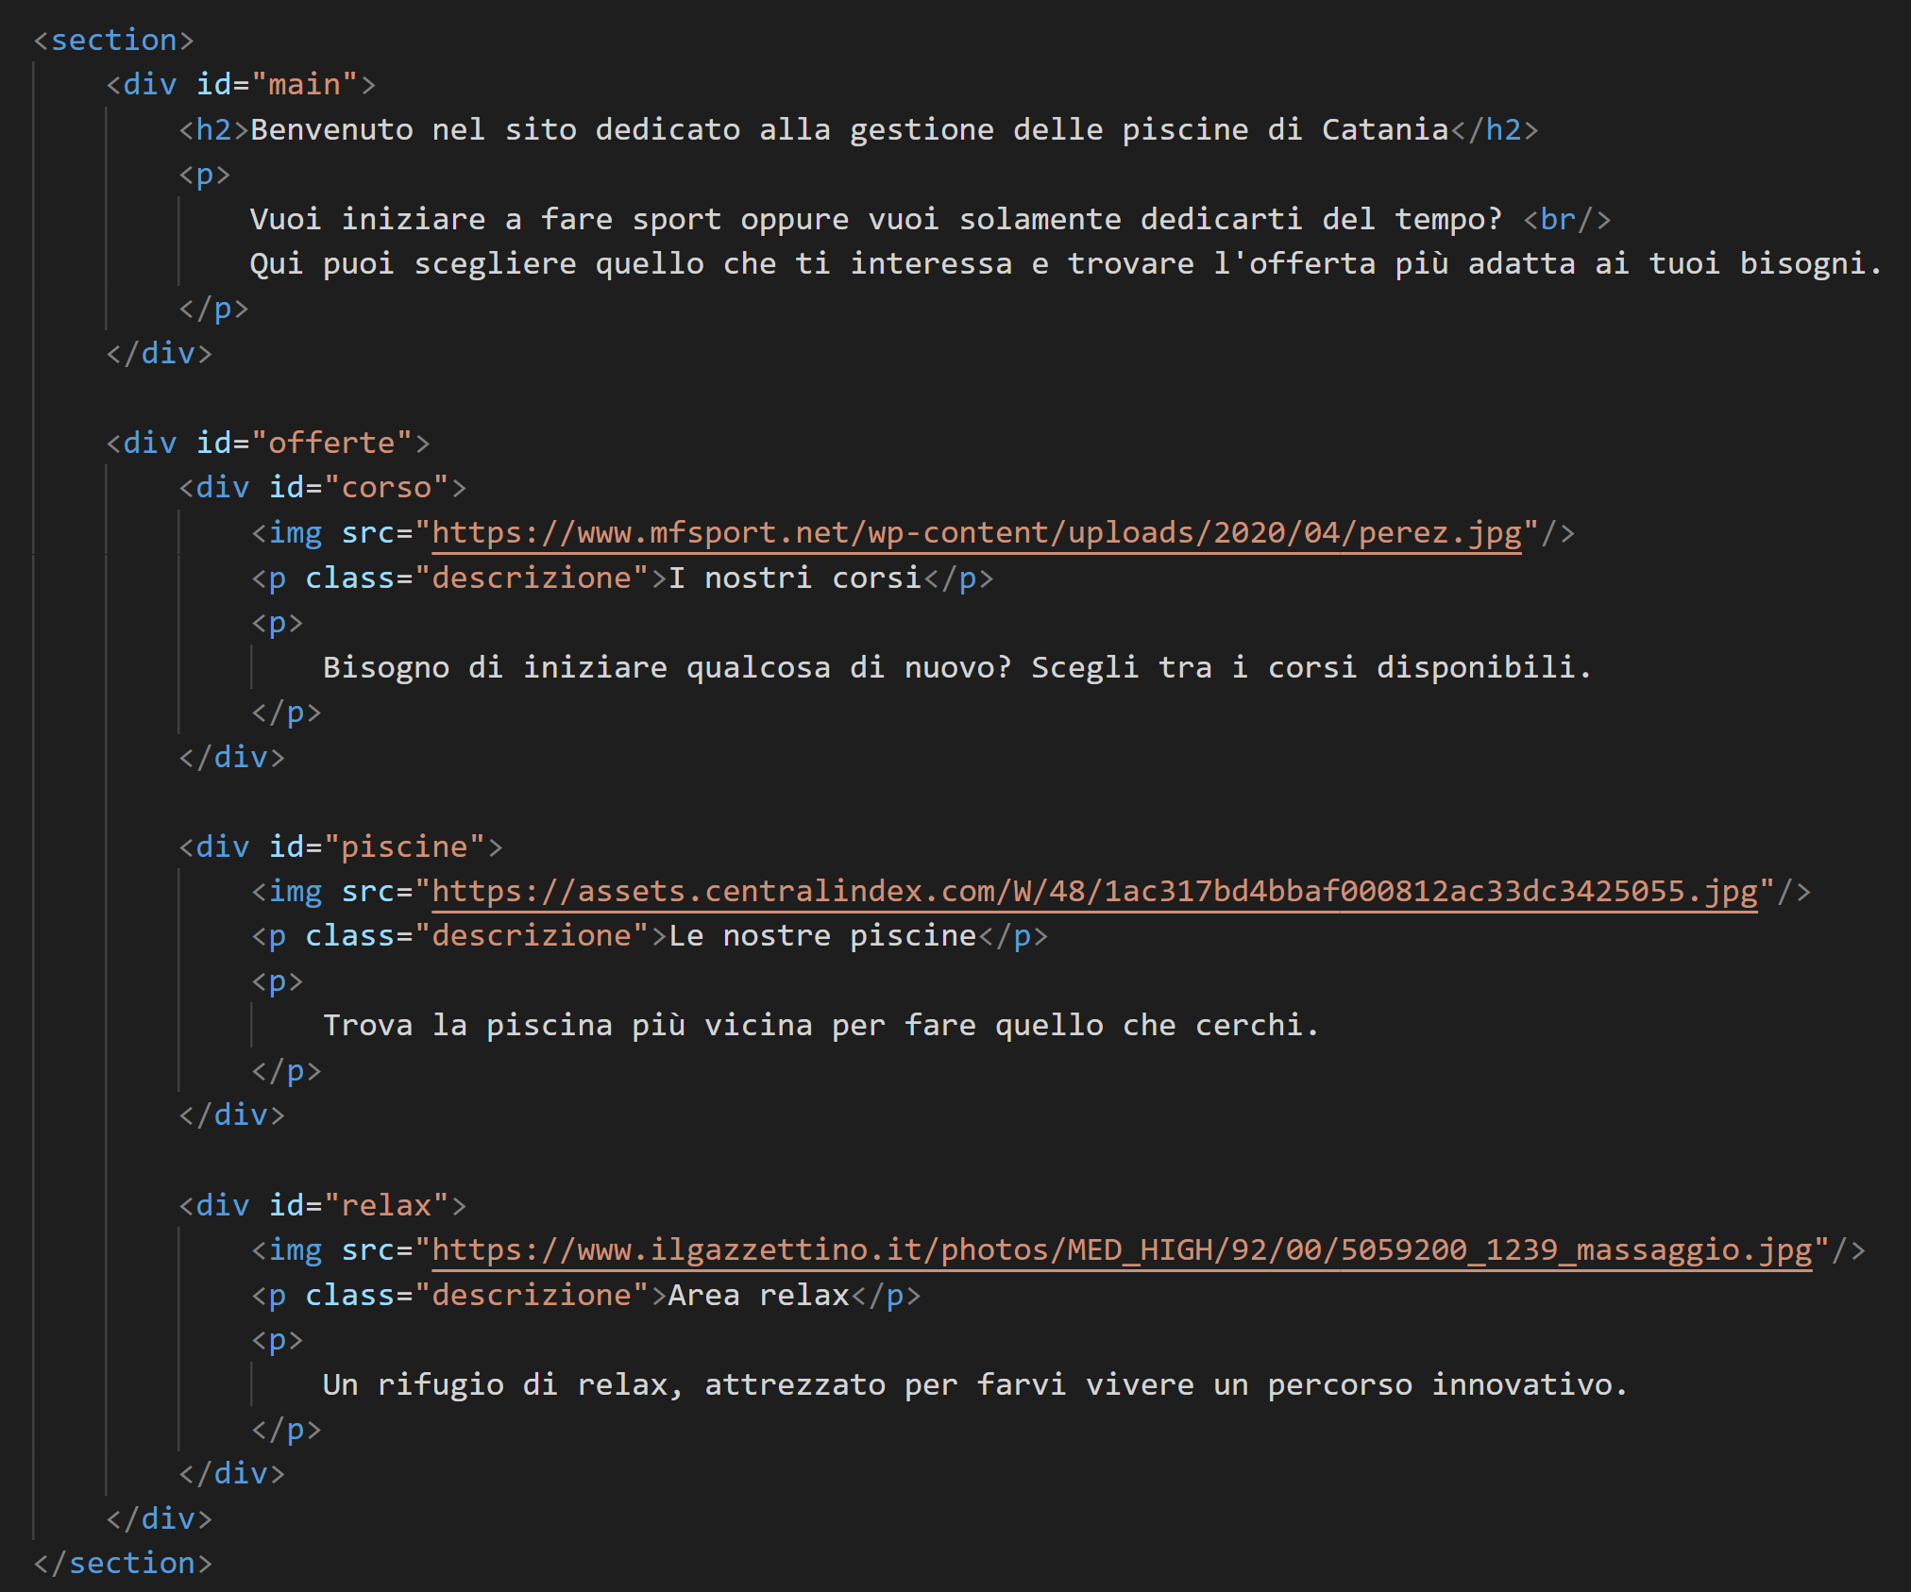
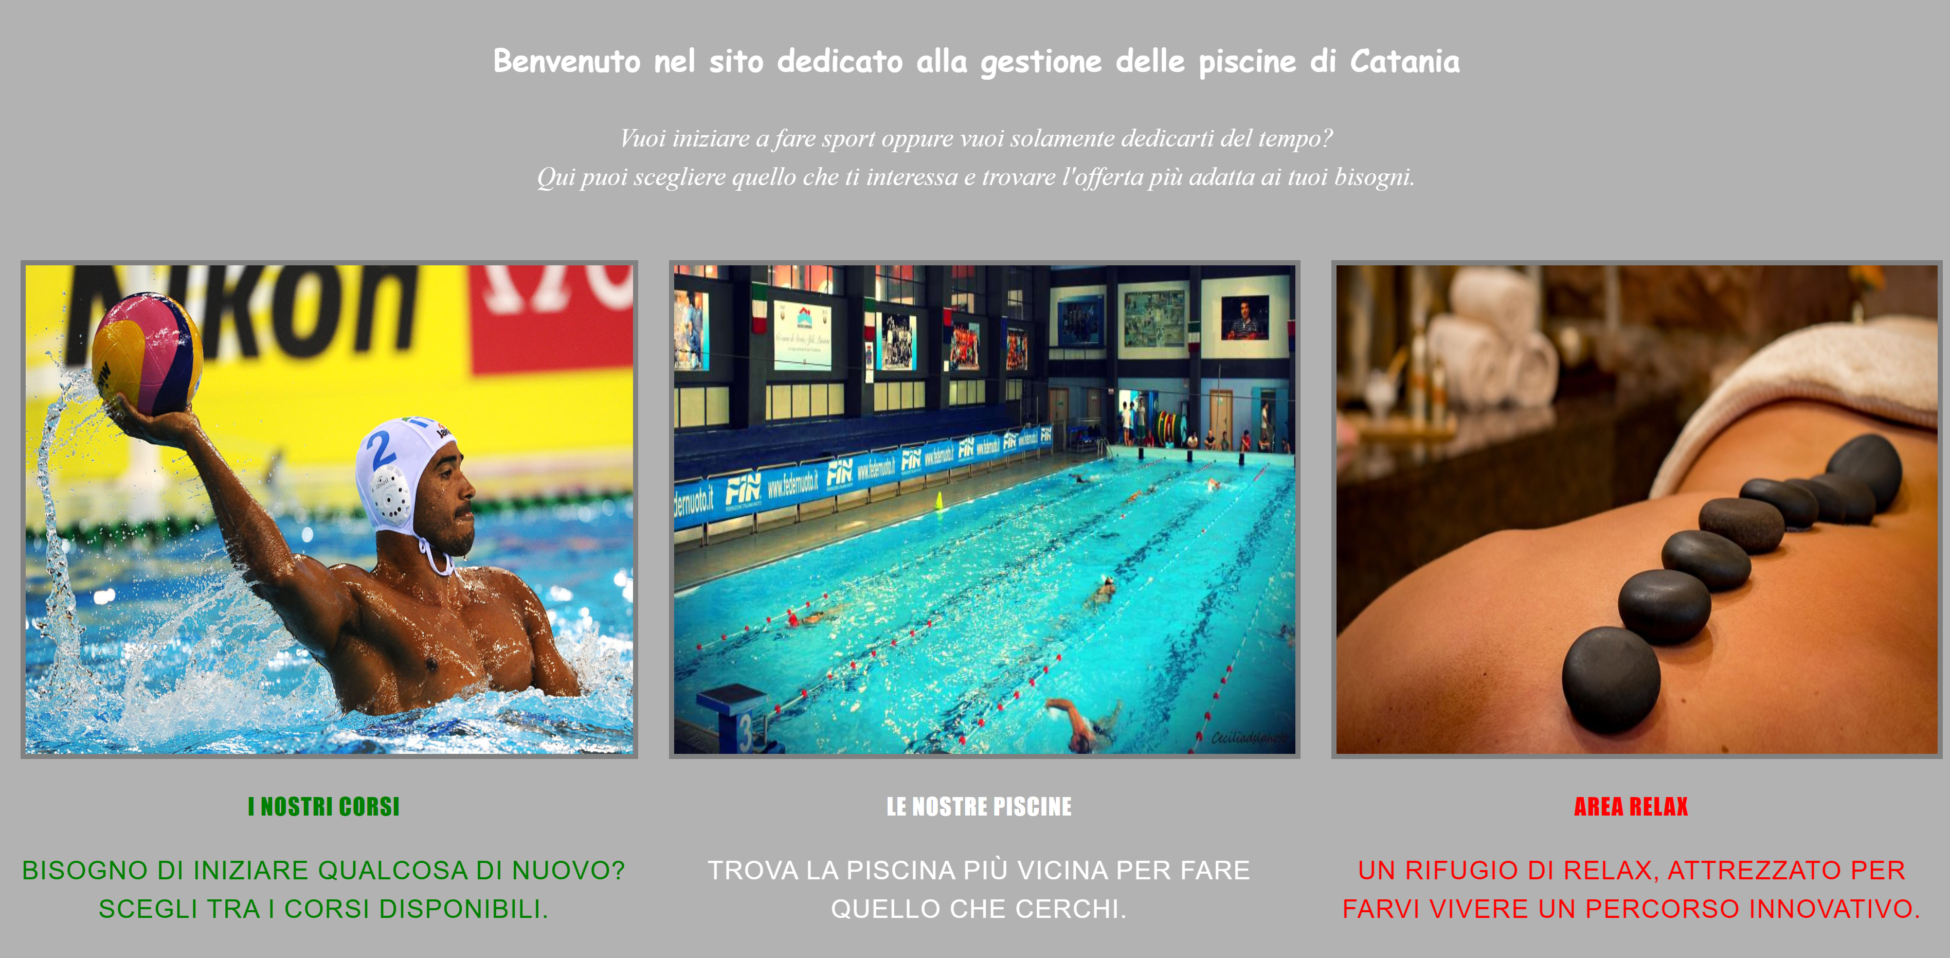
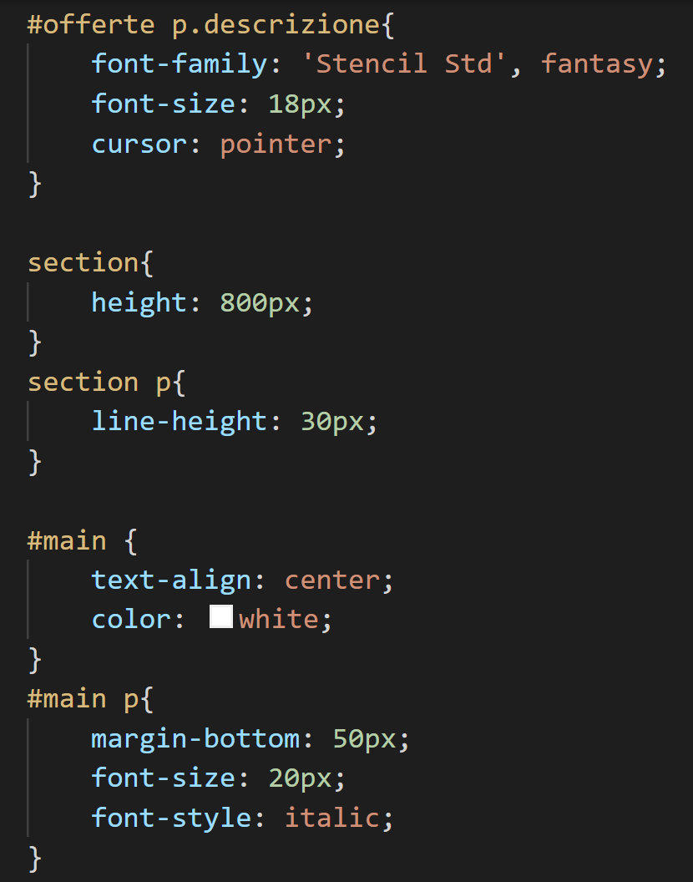
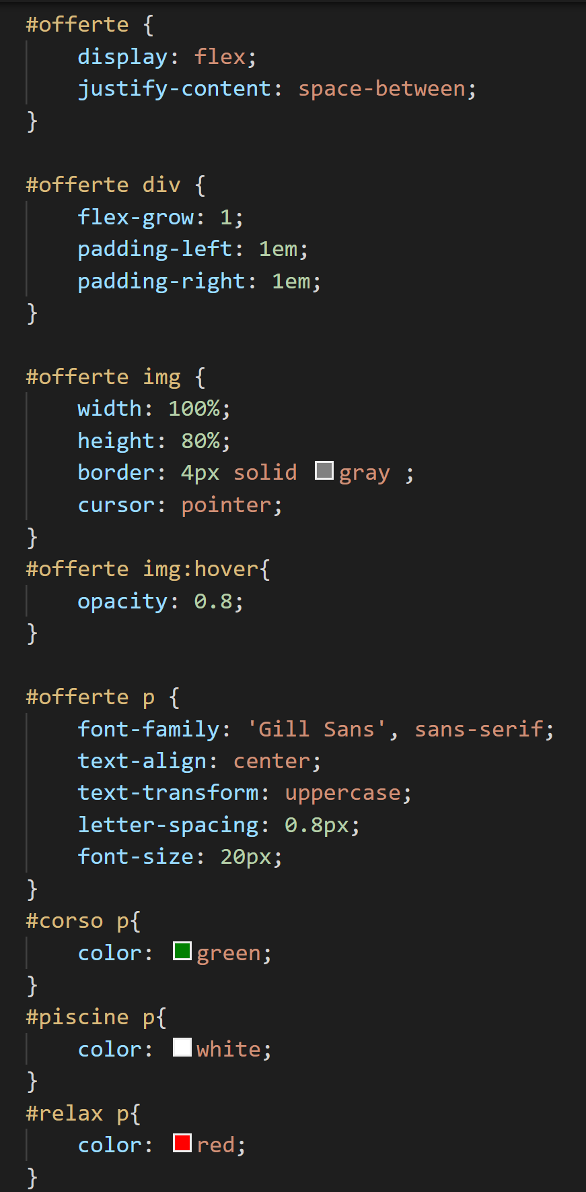
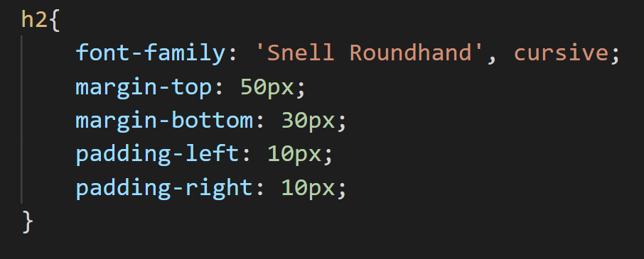
Sezione contenuti (desktop)

Slide 7
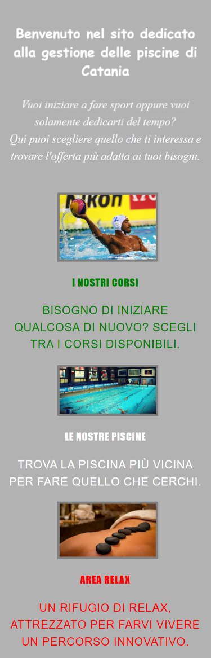
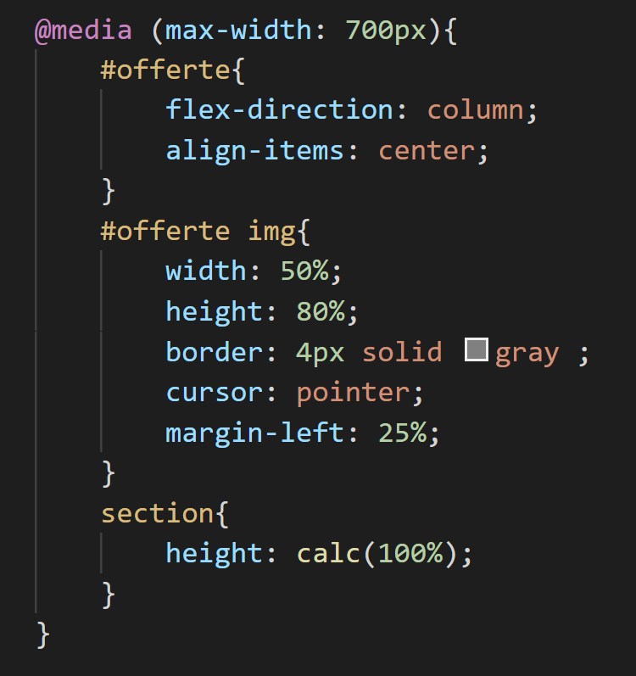
Sezione contenuti (mobile)

Slide 8
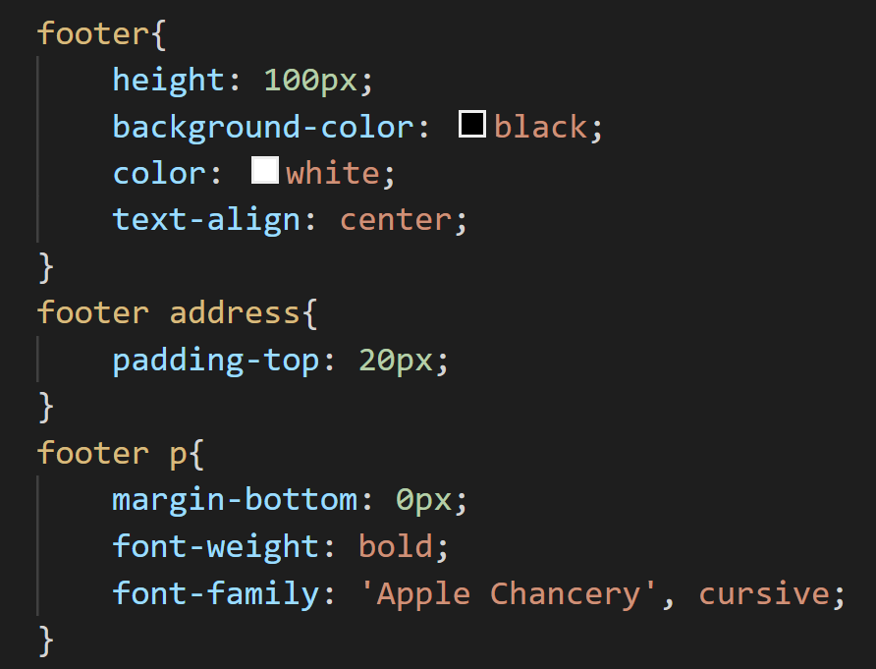
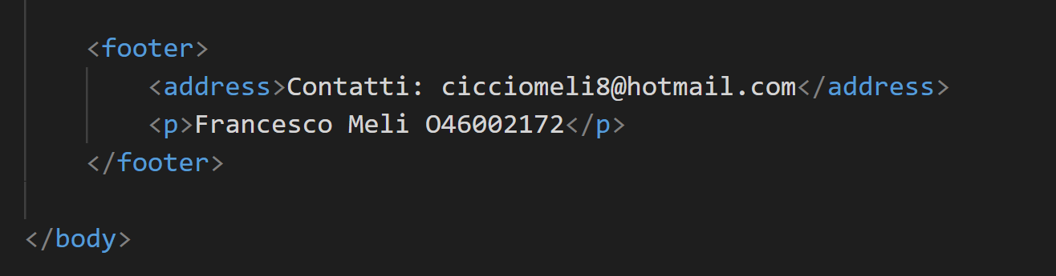
Footer

